Slide 1
Федеральное государственное бюджетное образовательное учреждение высшего образования «Красноярский государственный медицинский университет имени профессора В.Ф. Войно-Ясенецкого» Министерства здравоохранения Российской Федерации.
Кафедра Лучевой диагностики ИПО.
Выполнила: ординатор кафедры лучевой диагностики ИПО
Эржена Доржиева Цыденешиевна

Slide 2
Объявлена официальная пандемия Всемирной организацией здравоохранения 11 марта 2020 года.
По состоянию на август 2020 года во всем мире было зарегистрировано более 21 миллиона случаев заболевания COVID-19, при этом более 800 000 смертей, связанных с COVID-19.
Стало очевидным, при НКВИ , COVID-19 преимущественно поражает дыхательную систему, могут быть задействованы и многие другие системы

Slide 3
Цели
Патофизиология и клиническая картина SARS-CoV-2, а также его влияние на иммунную систему и коагуляционный путь.
Наиболее подходящие методы визуализации и текущие рентгенологические рекомендации для диагностики легочных и сосудистых проявлений COVID-19 и связанных с ними осложнений

Slide 4
Цели
Ключевые особенности визуализации легочных, периферических и центральных сосудистых проявлений COVID-19, а также их осложнений

Slide 5
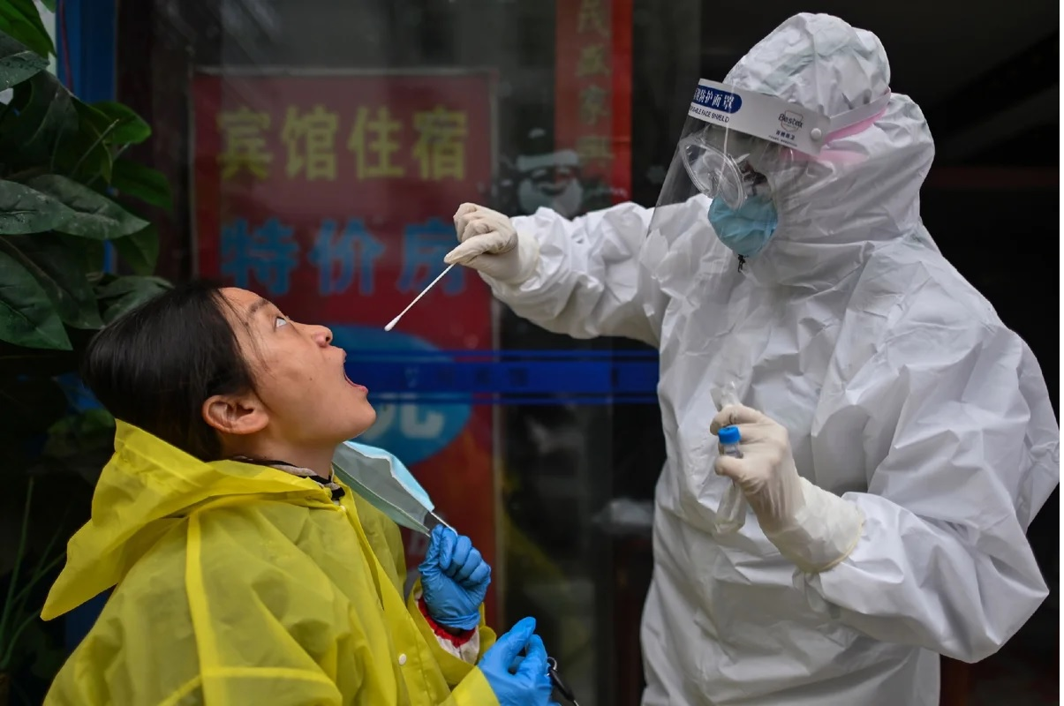
В конце 2019 г. в Китайской Народной Республике (КНР) произошла вспышка новой коронавирусной инфекции с эпицентром в городе Ухань (провинция Хубэй)

Slide 6
Перед всеми медицинскими работниками, включая рентгенологов, была поставлена сложная задача распознать различные проявления и осложнения COVID-19, чтобы обеспечить быструю диагностику

Slide 7
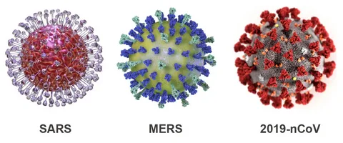
Этиология
Коронавирус – относится к семейству рибонуклеин содержащих вирусов

Slide 8
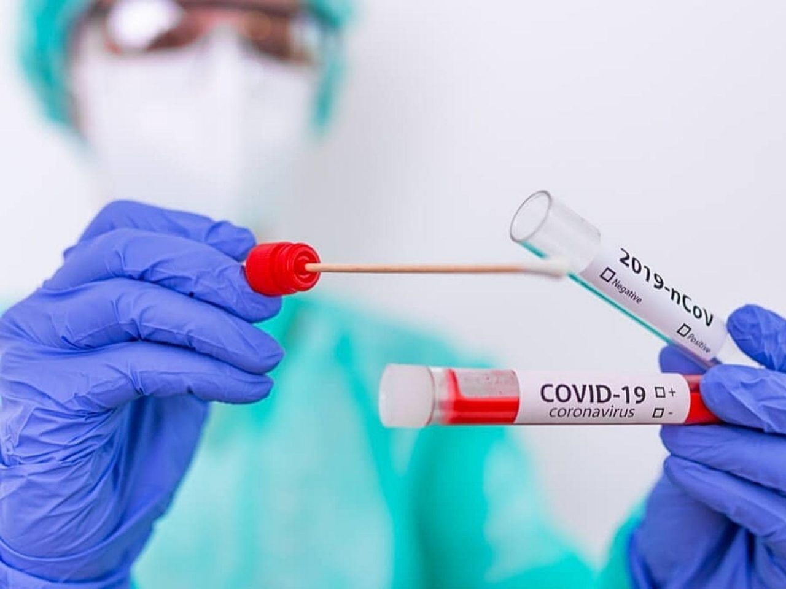
Диагноз Диагноз COVID-19 выставляется на основании ПЦР мазка

Slide 9
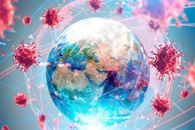
Эпидемиология На сегодняшний день по всему миру зарегистрировано более 21 миллиона подтвержденных случаев COVID-19 на всех континентах, за исключением Антарктиды, и заболеваемость неуклонно растет

Slide 10
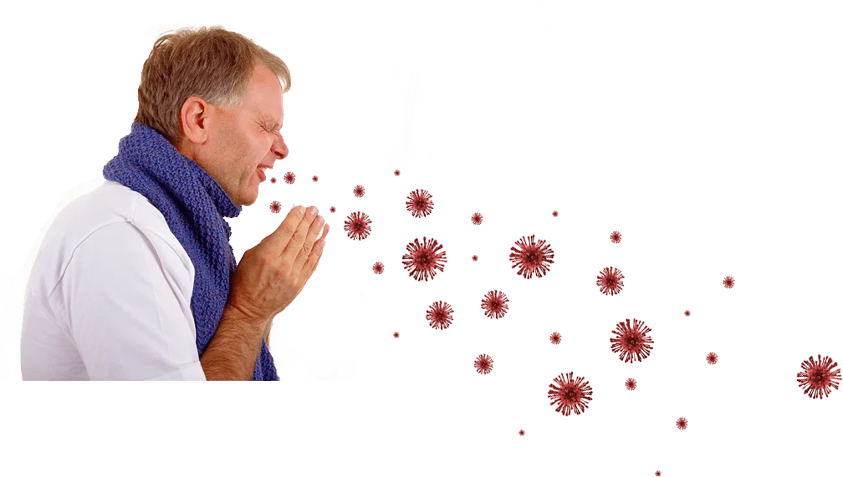
Основной способ передачи – воздушно-капельный путь

Slide 11
Механизм инвазии SARS-CoV-2 в клетки хозяина. Жизненный цикл вируса внутри организма человека состоит из следующих пяти этапов: (a) прикрепление (b) проникновение вируса в клетку (c) биосинтез (репликация вируса) (d) созревание (сборка и накопление) (e) высвобождение (через разрушение клеток)

Slide 12
SARS-CoV-2 проникает в клетку человека путем связывания его белка spike или S с рецептором хозяина с последующим слиянием вирусной и клеточной мембран (эндоцитоз), что приводит к проникновению вируса в клетку и истощению рецепторов на поверхности клетки

Slide 13
Оказавшись внутри клетки, вирус активирует внутриклеточную иммунную систему, которая заставляет иммунные и неиммунные клетки выделять большое количество провоспалительных цитокинов, которые активируют цитокиновый шторм и приводят к повреждению хозяина

Slide 14
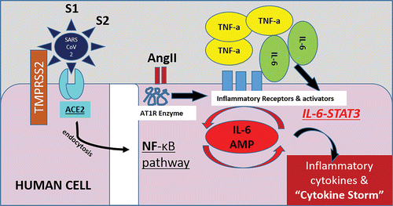

Slide 15
Клинические особенности
инкубационный период для COVID-19 составляет менее 14 дней .
Спектр клинических проявлений варьируется и включает симптомы легкой и средней степени тяжести (80%), тяжелые симптомы (14%-15%) и критические заболевания (5%).
Появляется все больше свидетельств того, что многие пациенты с COVID-19 протекают бессимптомно

Slide 16
Наиболее распространенными симптомами являются лихорадка, кашель и одышка.
У пациентов с тяжелой степенью тяжести отмечаются дыхательная недостаточность, шок или мультиорганная дисфункция

Slide 17
Лабораторные данные
Лимфопения и повышенные уровни аминотрансаминазы, лактатдегидрогеназы и маркеров воспаления (например, ферритина, С-реактивного белка и скорости оседания эритроцитов)
Уровень прокальцитонина в сыворотке крови повышен

Slide 18
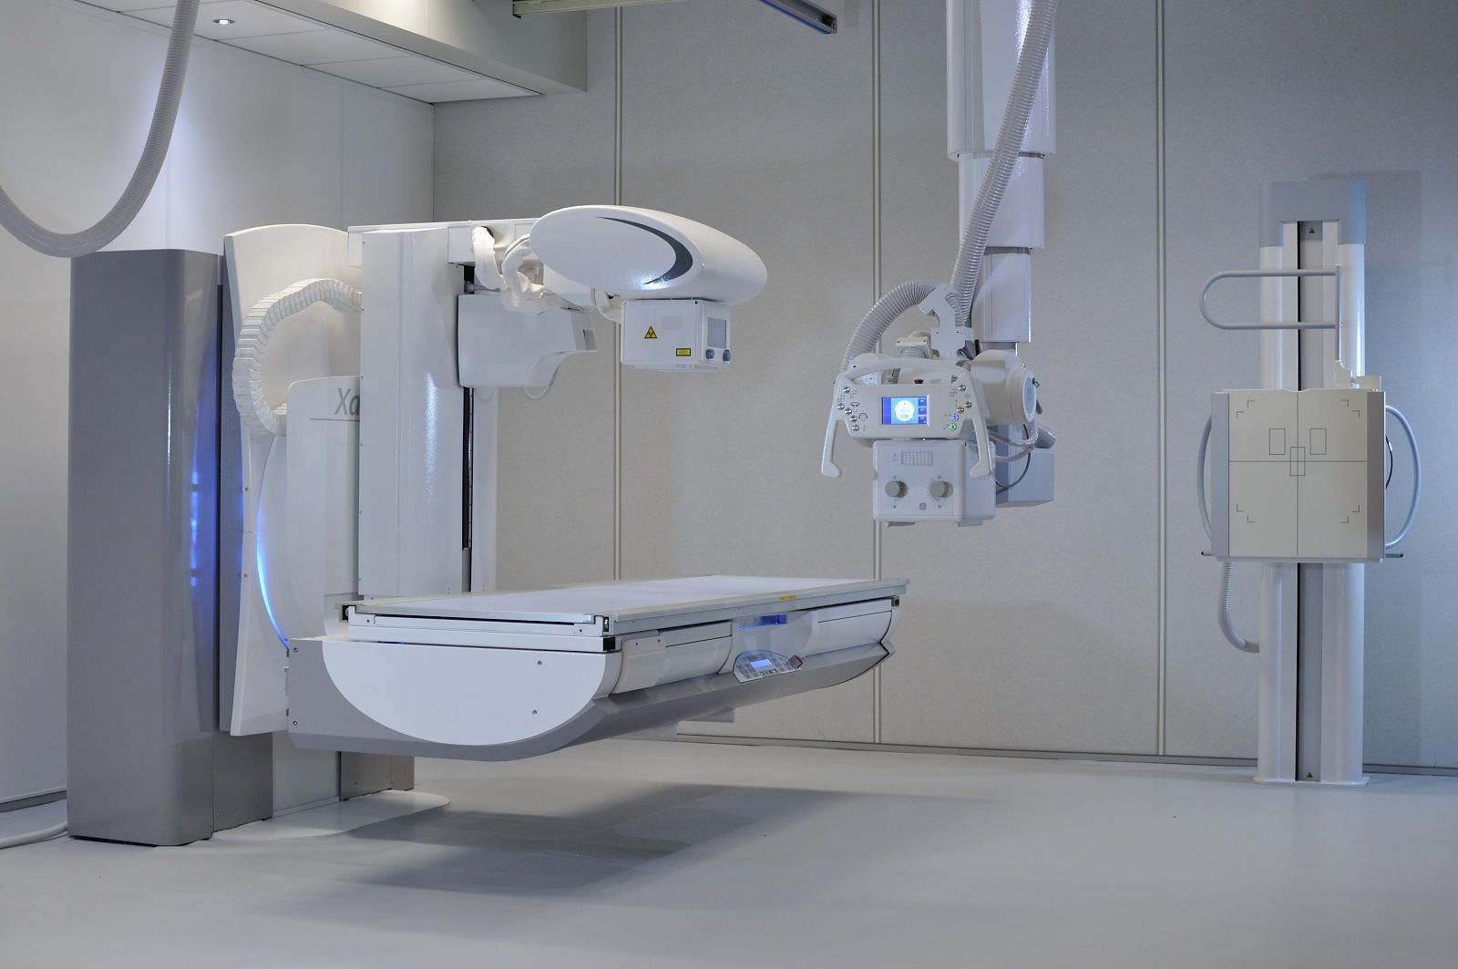
Инструментальная диагностика
Рентгенография грудной клетки является первым способом визуализации у пациентов с подозрением на инфекцию COVID-19

Slide 19
Обзорная рентгенографии органов грудной полости в прямой проекции
Двусторонние множественные затемнения по типу матового стекла

Slide 20
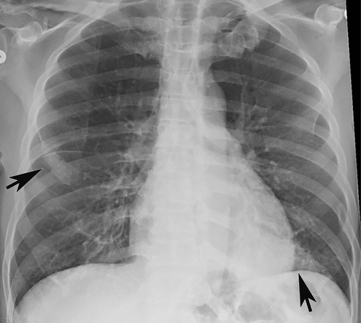
Обзорная рентгенографии органов грудной полости в прямой проекции
Двусторонние множественные затемнения по типу матового стекла
Notes:
Название слайда по аналогии с предыдущим

Slide 21
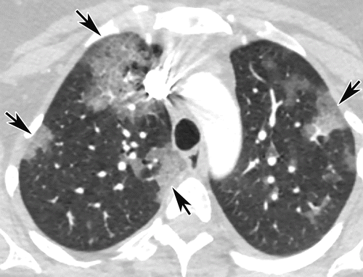
Компьютерная томография органов грудной клетки, аксиальная плоскость
Неоднородные двусторонние затемнения по типу «матового стекла» и утолщение межлобулярной перегородки (черные стрелки) с преобладанием нижней доли и субплевральным вовлечением

Slide 22
Компьютерная томография органов грудной клетки, аксиальная плоскость
неоднородные двусторонние уплотнения по типу «матового стекла» и утолщение межлобулярной перегородки (черные стрелки) с преобладанием в нижней доли и субплевральным вовлечением. На фоне консолидации появились новые очаги уплотнения по типу «матового стекла » (белые стрелки)

Slide 23
Компьютерная томография органов грудной клетки, аксиальная плоскость
Отмечаются участки уплотнения по типу «матового стекла » на правом и левом легком затемнение с уменьшением объема в левой верхней доле из-за ателектаза

Slide 24
Компьютерная томография органов грудной клетки, аксиальная плоскость
Отмечаются двусторонние неоднородные затемнения по типу «матового стекла » и утолщение межлобулярной перегородки с преобладанием нижней доли и субплевральным вовлечением.На фоне консолидации появились новые очаги уплотнения по типу «матового стекла » (белые стрелки)

Slide 25
Спасибо за внимание!

